Slide 1
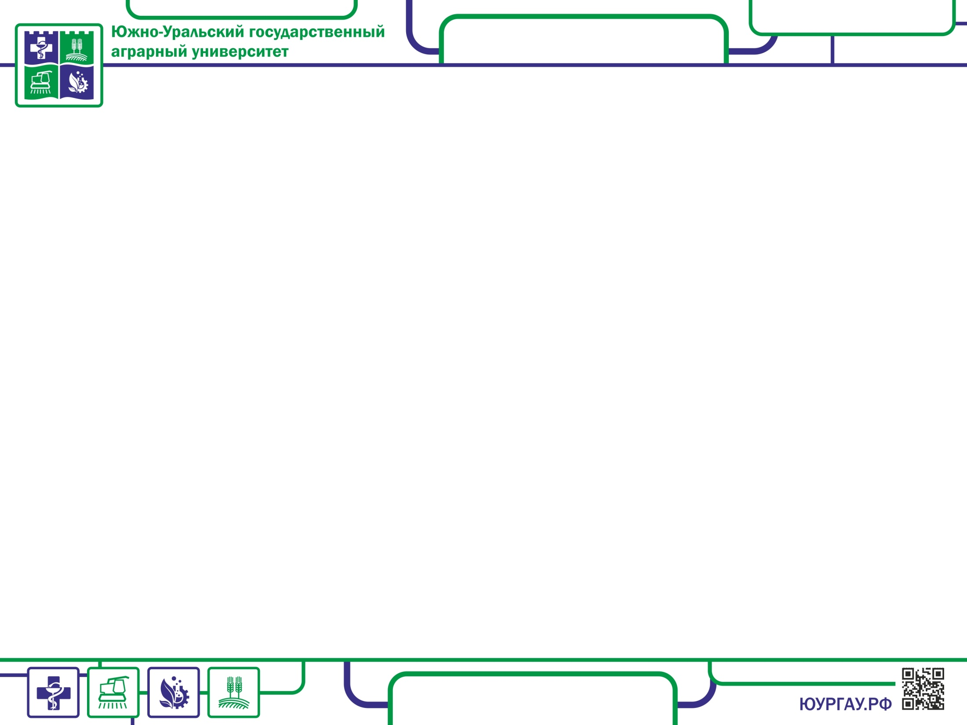
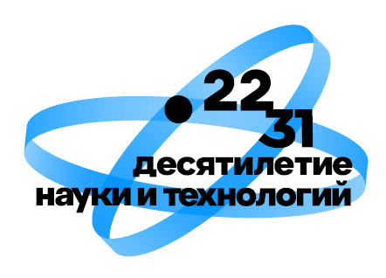
«Первичная обработка данных и инструменты расчета основных показателей описательной статистики»
Докладчик – Гриценко Светлана Анатольевна, зав. кафедрой кормления, гигиены животных, технологии производства и переработки сельскохозяйственной продукции

Slide 2
После окончания опыта, полученные результаты следует обработать с помощью методов вариационной статистики (биометрии).
Вариационная ( описательная) статистика представляет собой один из разделов высшей математики. Применение вариационно-статистического метода при анализе массовых данных в области биологии получило название биометрии.
Биометрия является составной частью количественной биологии и смежных с ней прикладных наук (медицины, ветеринарии, зоотехнии).

Slide 3
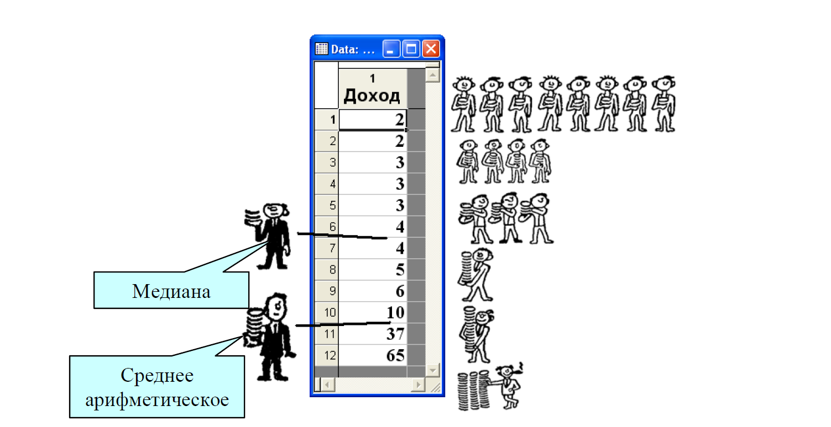

Slide 4
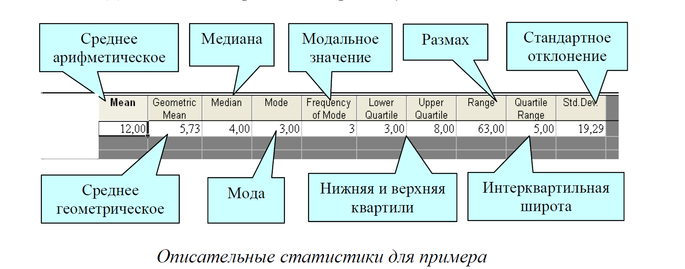

Slide 5
М – простая средняя арифметическая ( малые выборки)
М – взвешенная ( гармоническая) средняя арифметическая (расчет жирности молока, через 1% молоко) )
S- средняя квадратическая ( только для признаков, которые характеризуются плоскостью круга – диаметры мышечного волокна, жирового шарика, альвеол)
G – средняя геометрическая определяет среднее увеличение или уменьшение показателя за определённый период времени.
Мо – мода ( модальный вариант ) наиболее часто встречающееся значение варианта
Ме – медиана – вариант, который делит совокупность наблюдений на две равные части

Slide 6
Стандартное отклонение - важный метод измерения статистического отклонения. Это показатель степени отклонения чисел в статистическом ряду от их среднего арифметического. Это всегда неотрицательное значение, и его единица измерения та же, что и для элементов данной серии. Одинаковая единица измерения для обоих элементов упрощает сравнение и интерпретацию и делает их более подробными. Это обычный инструмент, используемый для измерения центральной тенденции, он обозначается как σ.
Дисперсия - это квадратическое отклонение элементов / значений в статистическом ряду от его среднего арифметического. Это числовое значение определяет среднюю величину, до которой набор данных распределен сам по себе. Это просто квадрат стандартного отклонения и обозначается как σ². Поскольку это квадратическое отклонение, его единица измерения отличается от единицы измерения отдельных элементов в статистическом ряду и, следовательно, не является надежной мерой дисперсии из-за неточного и расплывчатого сравнения.

Slide 7
Стандартное отклонение | Дисперсия
Это мера разброса значений в данном наборе данных относительно их среднего значения. | Это статистический показатель того, насколько далеко числа в наборе данных расходятся от их среднего значения.
Он измеряет абсолютную изменчивость дисперсии. | Это помогает определить размер разброса данных.
Рассчитывается путем извлечения квадратного корня из дисперсии. | Рассчитывается путем взятия среднего значения квадратов отклонений каждого значения от среднего.

Slide 8
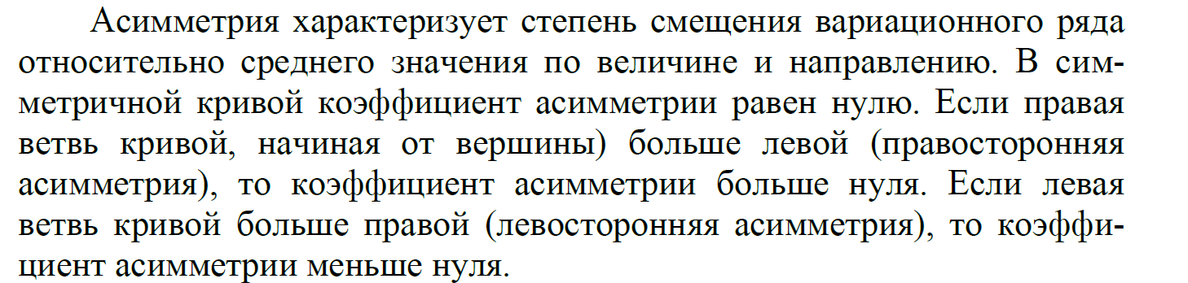
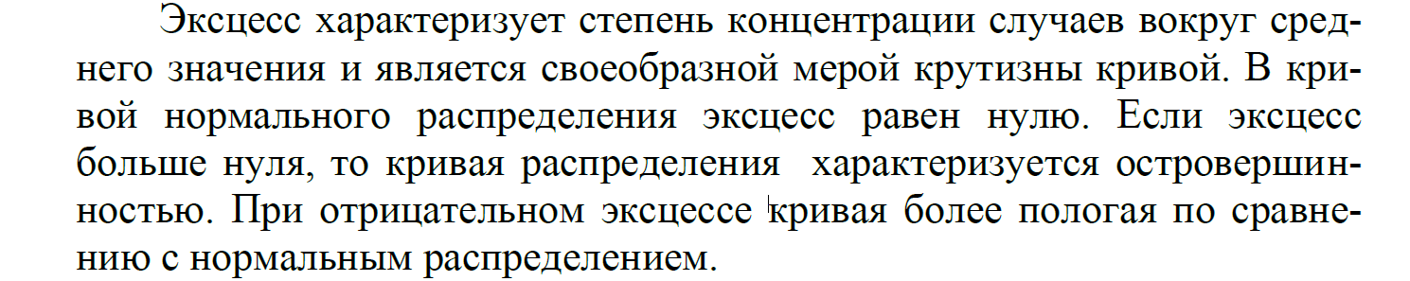

Slide 9
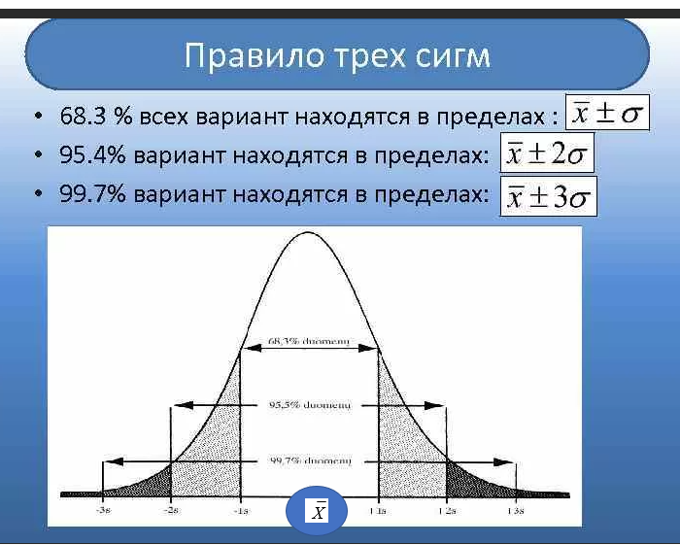
68,3
95,4
99,7
-3σ
-2σ
-1σ
+1σ
+2σ
+3σ

Slide 10
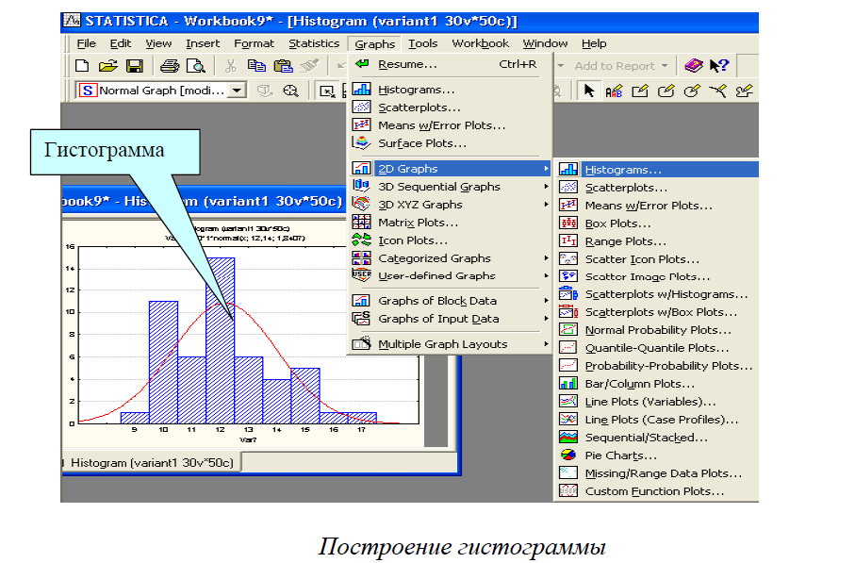

Slide 11
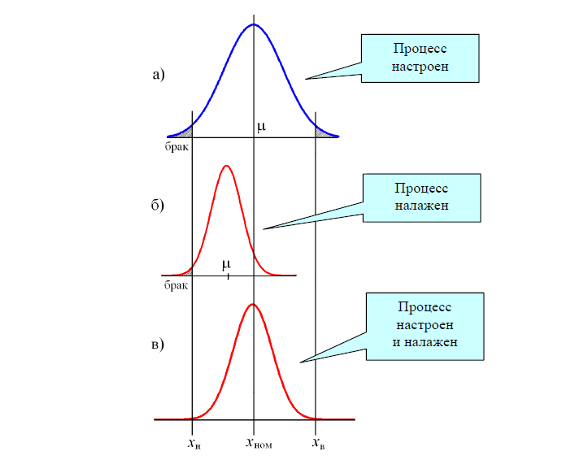

Slide 12
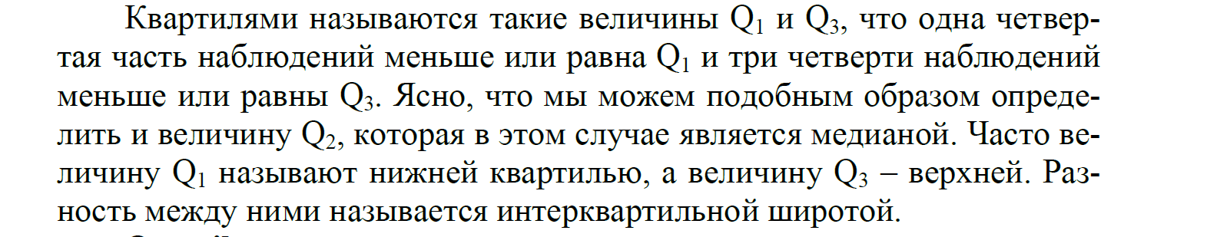
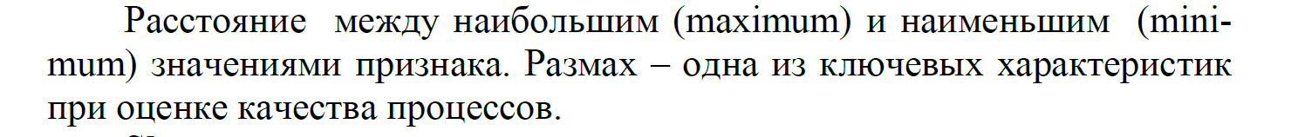

Slide 13
При обработке экспериментальных данных пользуются следующими общепринятыми обозначениями:
_
X - средняя арифметическая (для больших выборок
- через вариационный ряд));
Х - варианта (величина признака у отдельной особи);
K - классный промежуток;
m _{x} - ошибка средней арифметической;
σ - сигма, среднее квадратическое отклонение;
Cv , % - коэффициент вариации;
n - количество вариант в выборке;
t - нормированное отклонение;
td - критерий достоверности;
р - доля животных с альтернативным качественным признаком;
r - коэффициент корреляции;
η- корреляционное отношение;
m_{r} - ошибка коэффициента корреляции;
R_{x/y}; R_{y/x} - коэффициент регрессии;
h² - коэффициент наследуемости по С. Райту;
X² - критерий соответствия хи-квадрат;
v - число степеней свободы;
Р - уровень вероятности;
р - уровень значимости;
С - дисперсия (сумма квадратов)

Slide 14
Пакет прикладных программ статистической обработки данных SPSS по праву признается социологами, психологами, маркетологами и другими специалистами, чья деятельность связана с обработкой данных, лучшей в своем роде. Несмотря на то, что разработчик SPSS (SPSS: An IBM Company) находится в Америке, и изначально программа создана на английском языке, русская версия программы SPSS превосходно локализирована и оснащена теми же самыми модулями, что и американская.

Slide 15
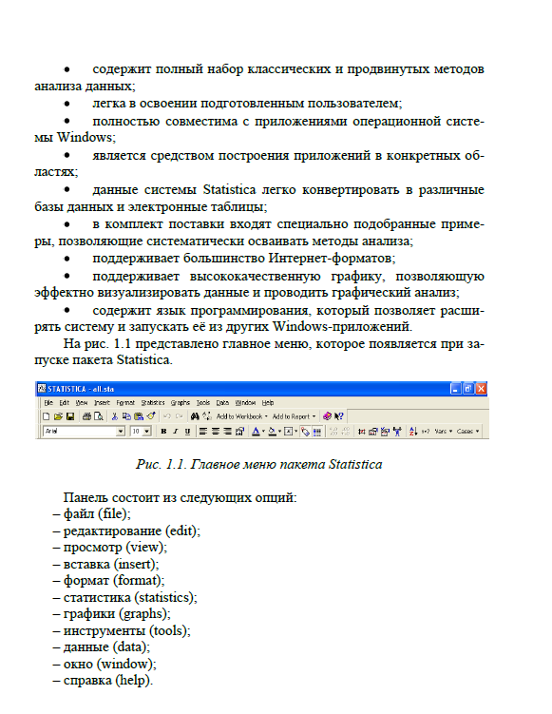
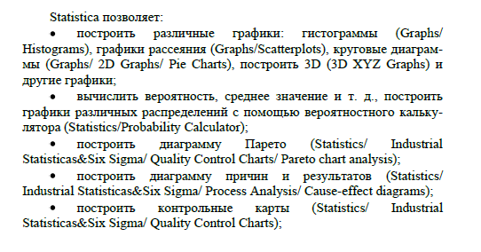
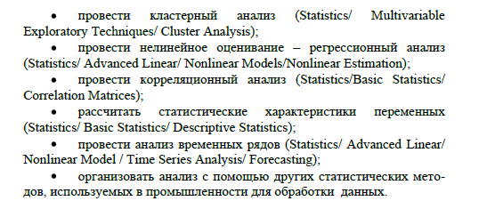

Slide 16
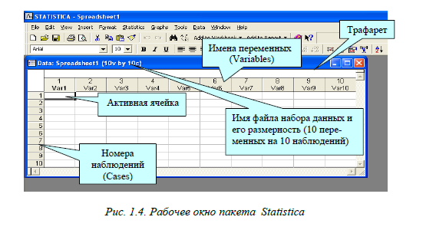
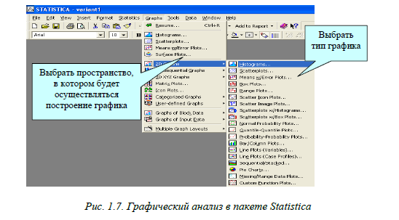
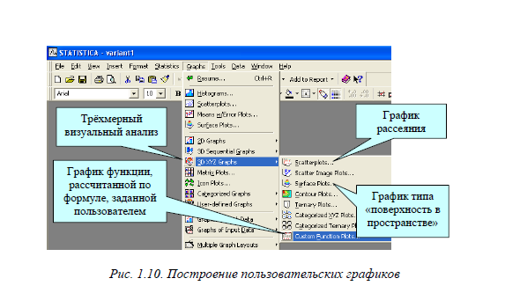
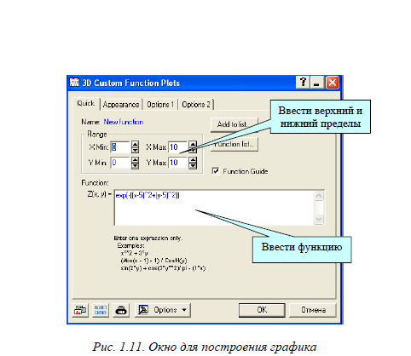

Slide 17


Slide 18
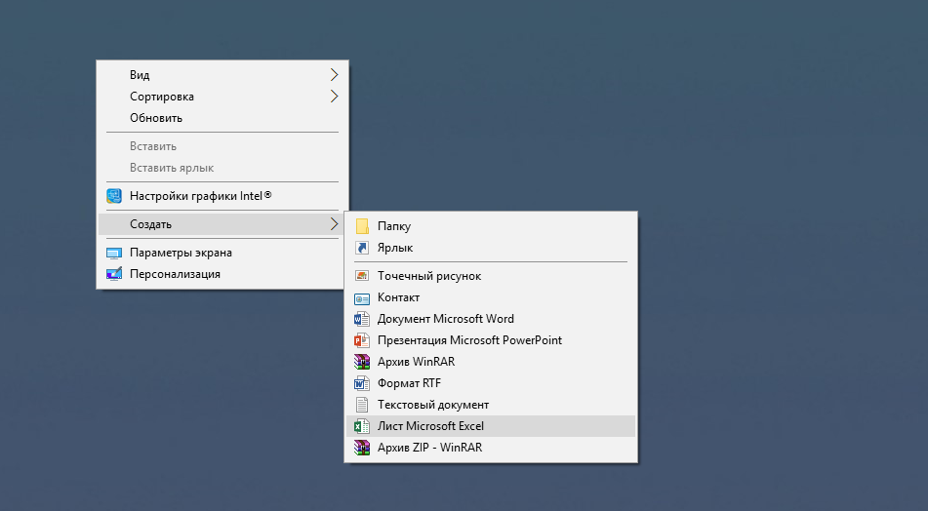

Slide 19
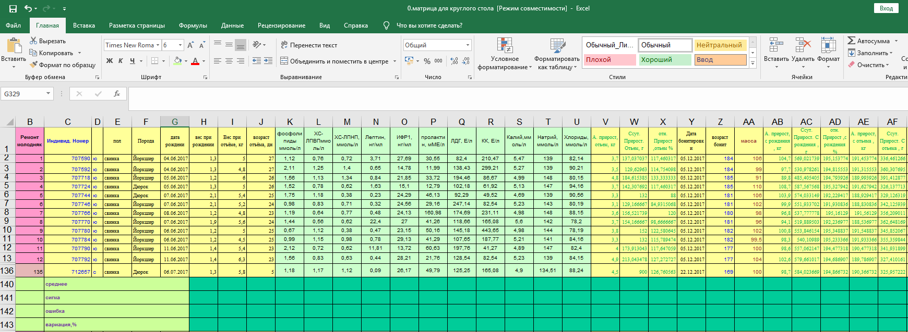

Slide 20
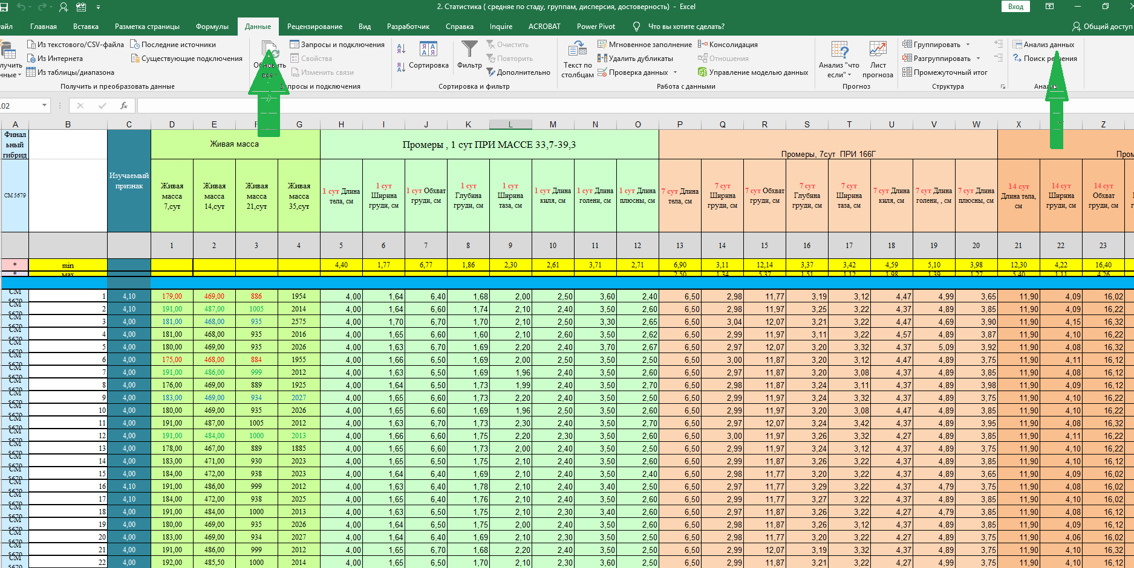

Slide 21
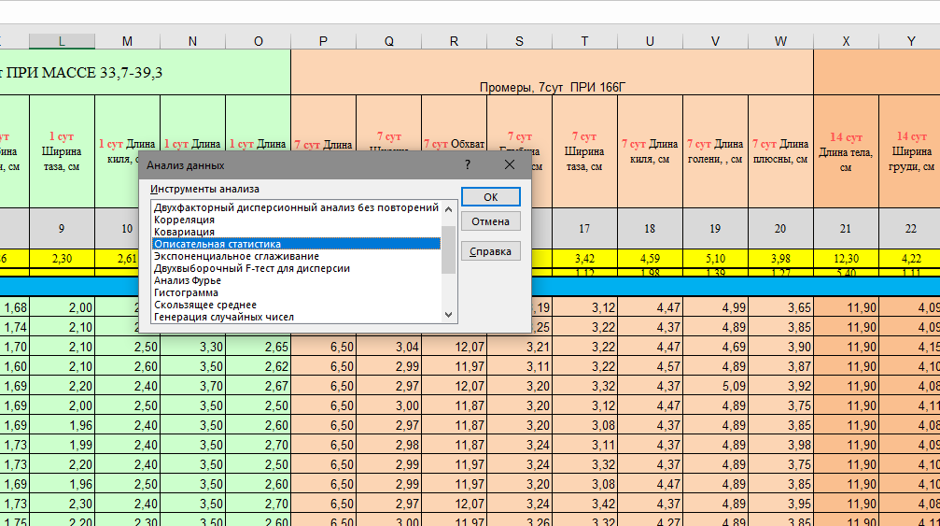

Slide 22
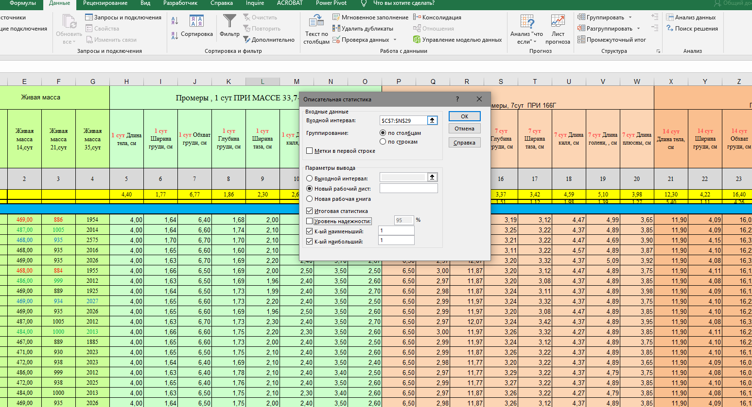

Slide 23
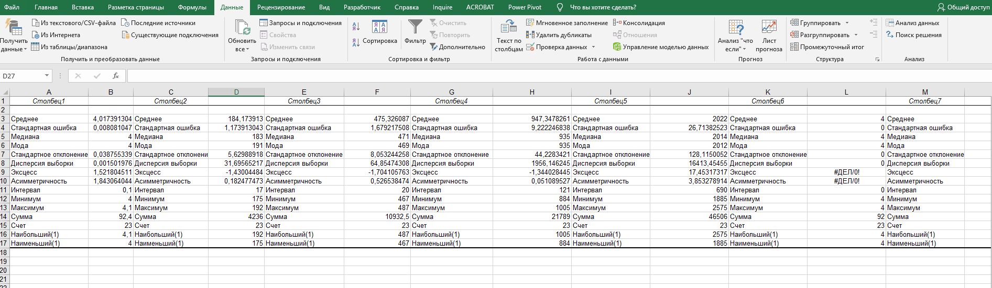

Slide 24
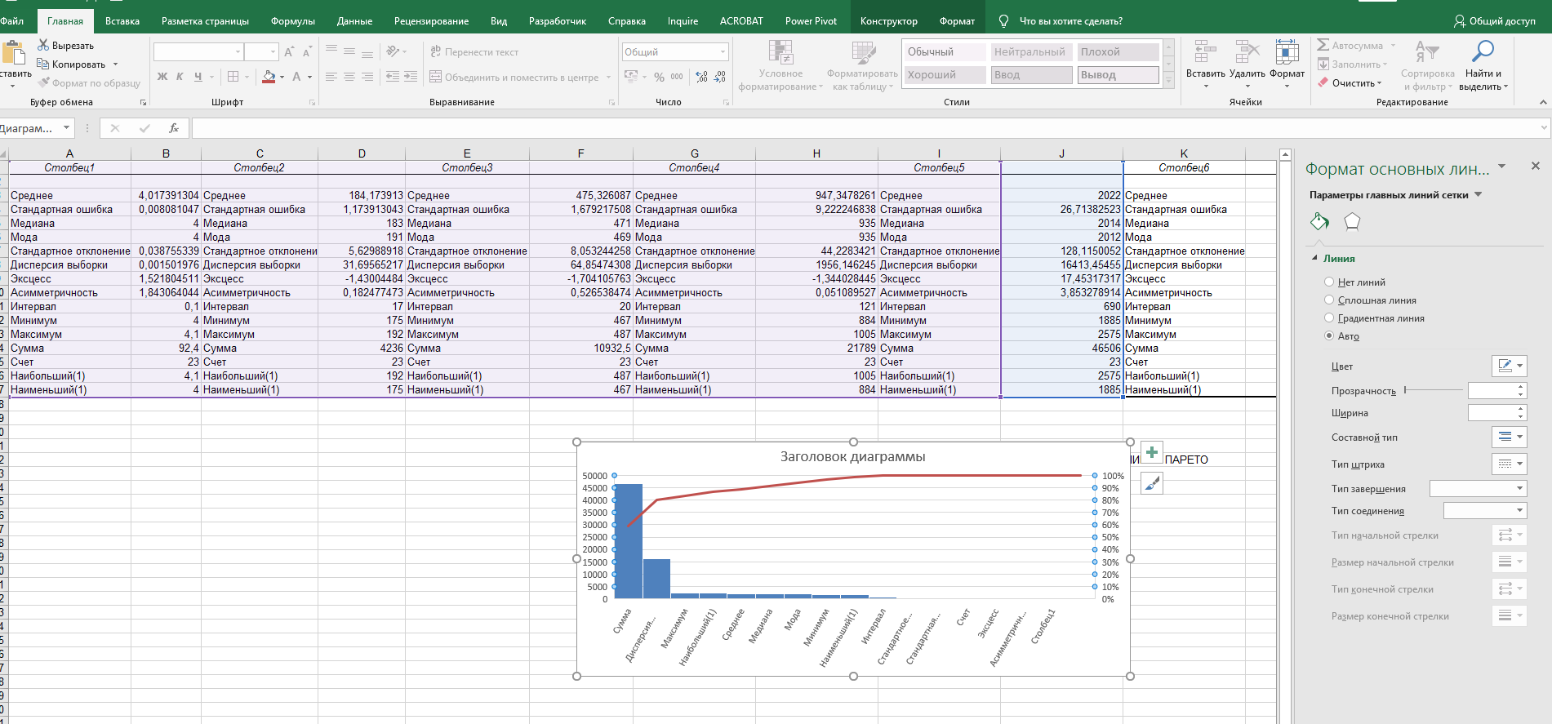
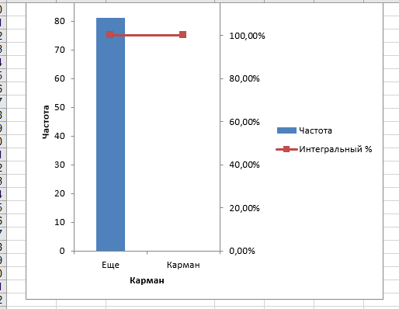

Slide 25
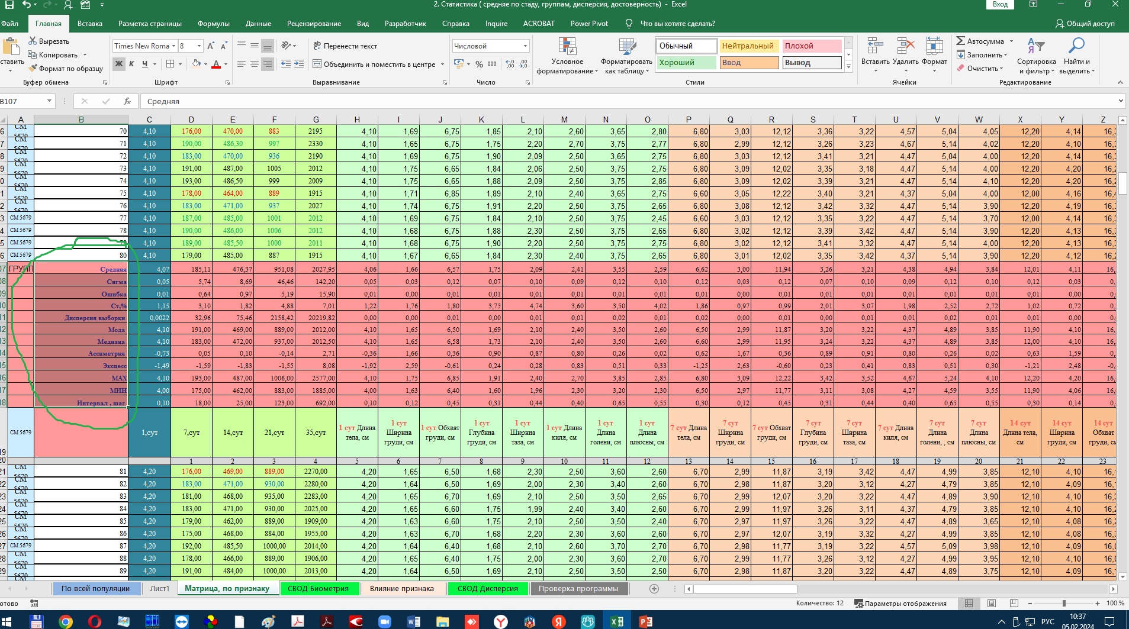

Slide 26
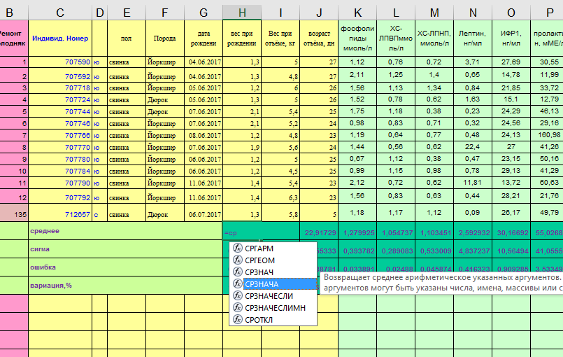

Slide 27
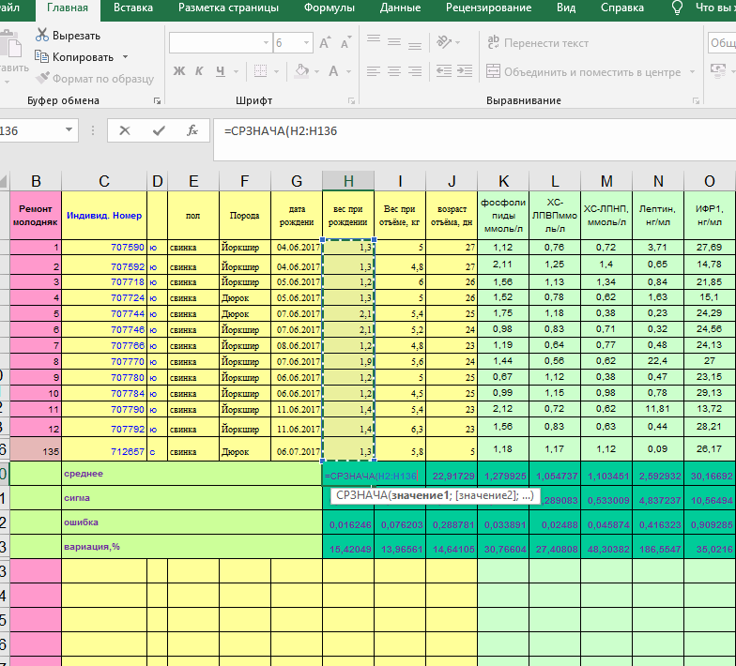

Slide 28
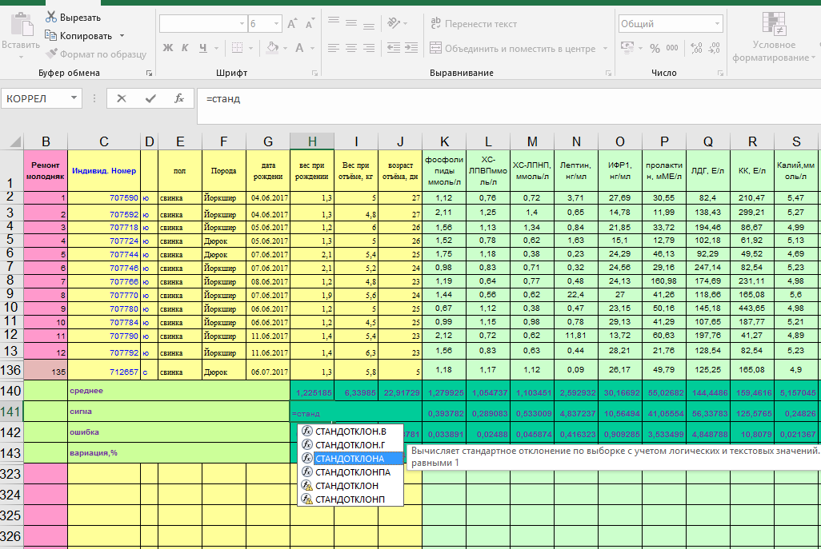

Slide 29
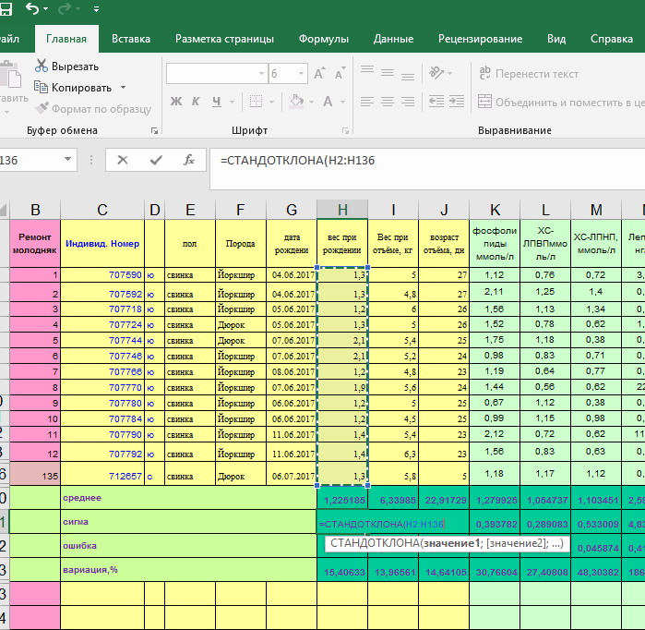

Slide 30
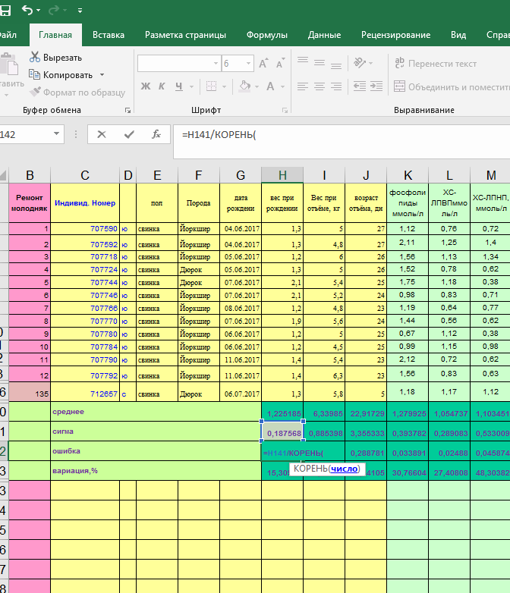

Slide 31
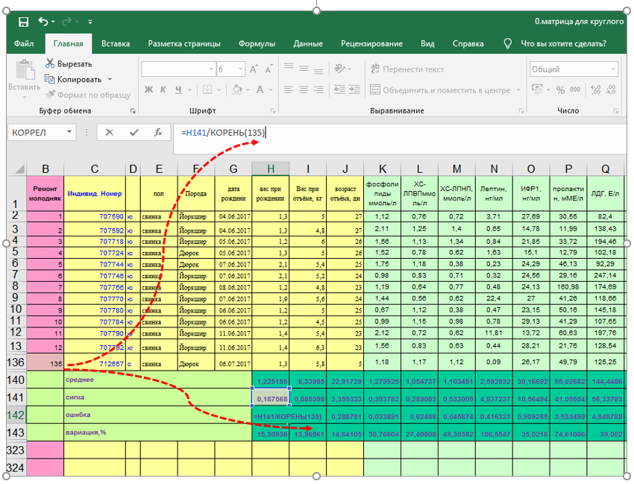

Slide 32
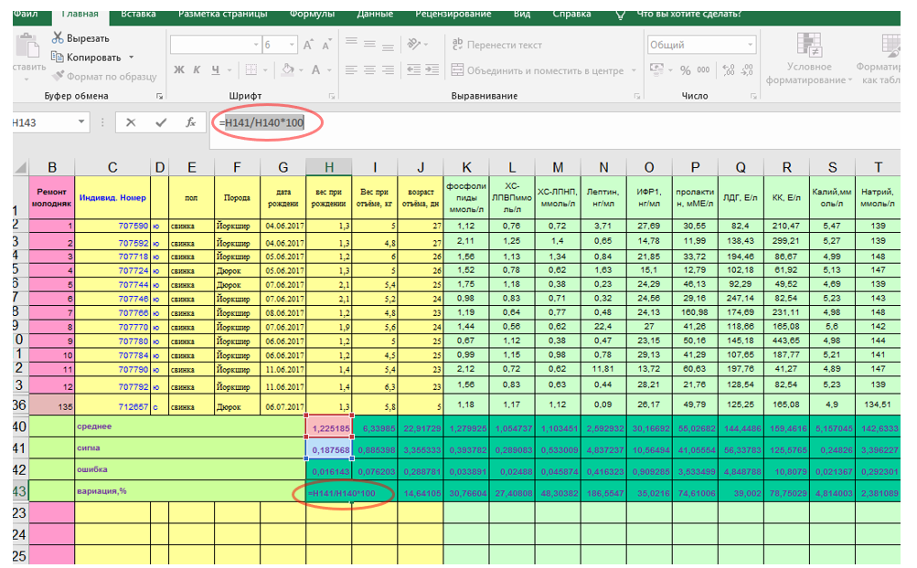

Slide 33
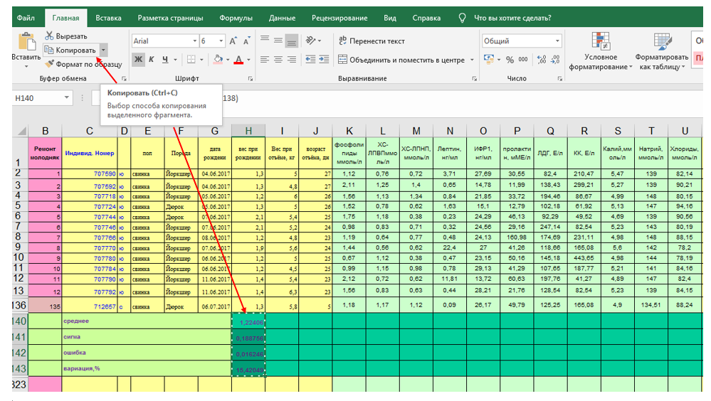

Slide 34
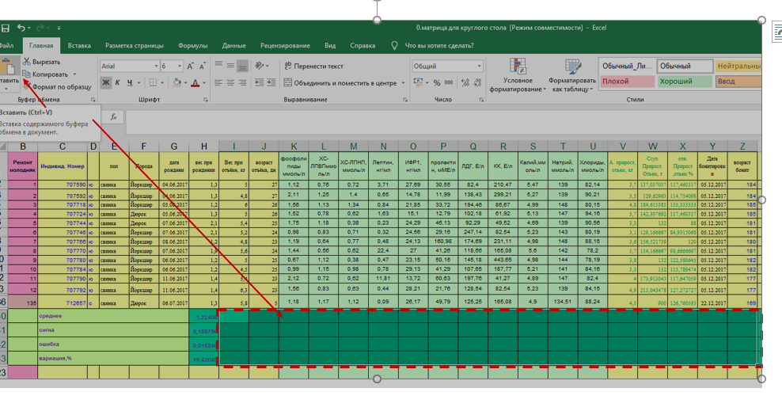

Slide 35
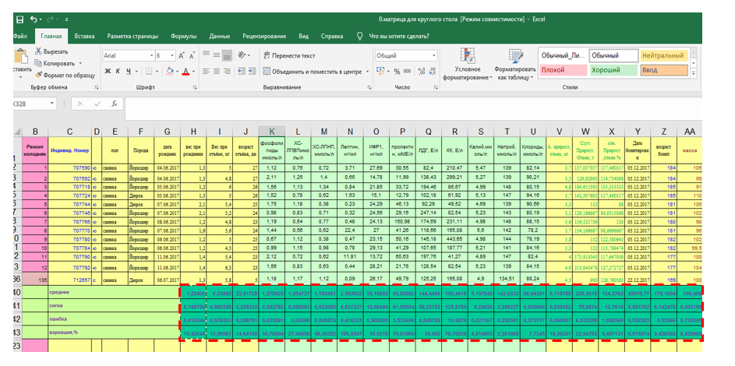

Slide 36
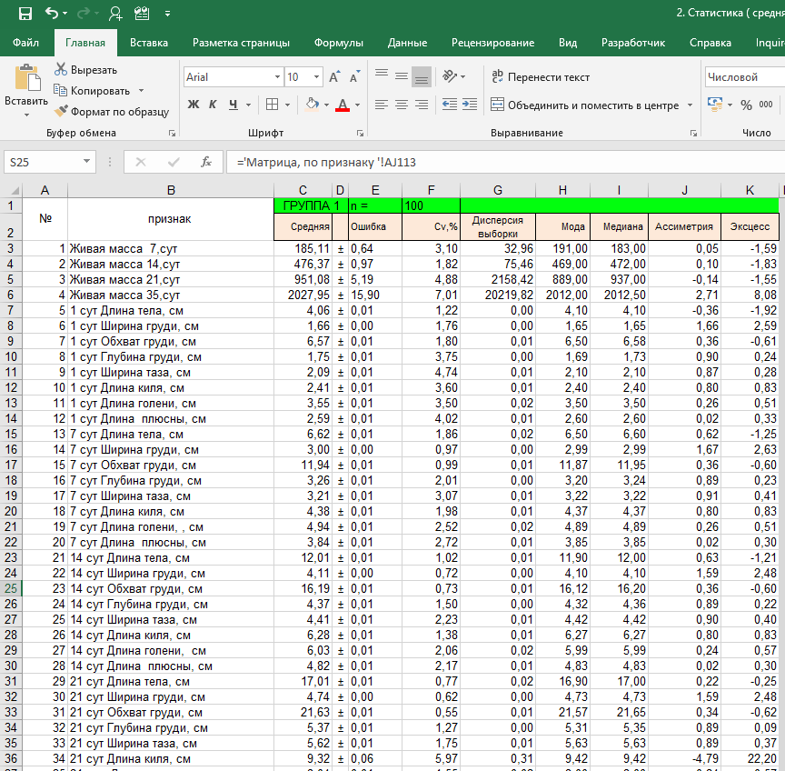
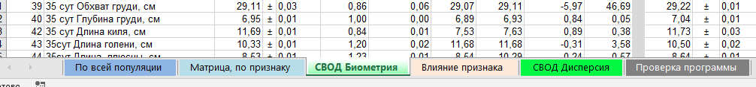

Slide 37
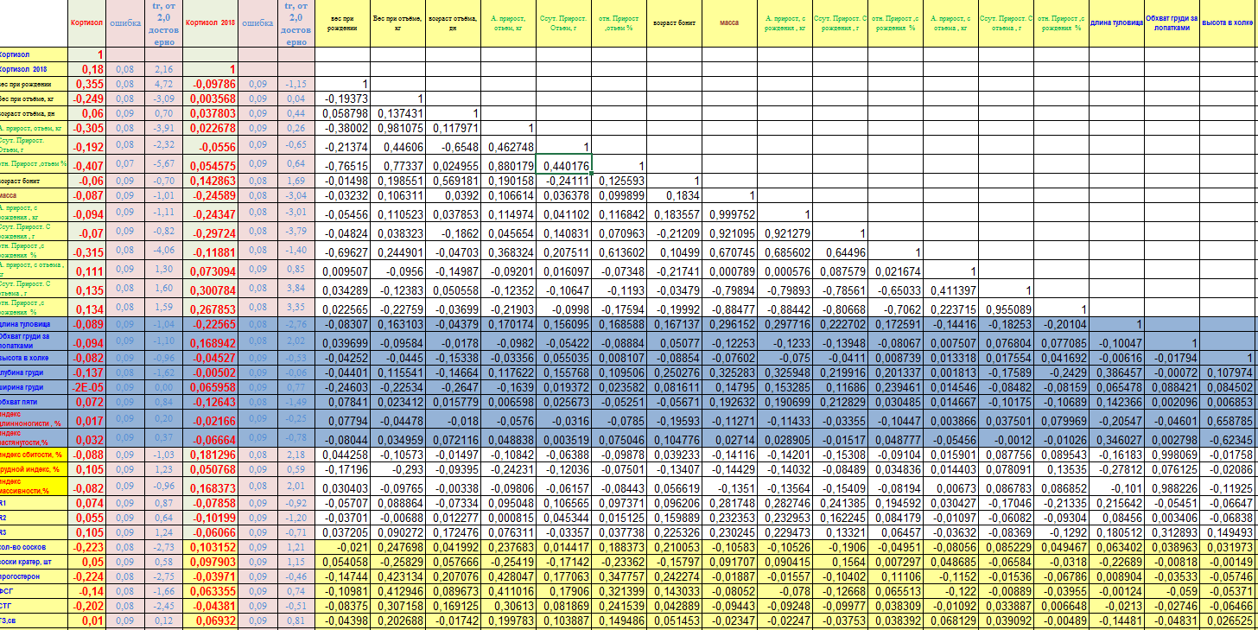
корреляционный анализ

Slide 38
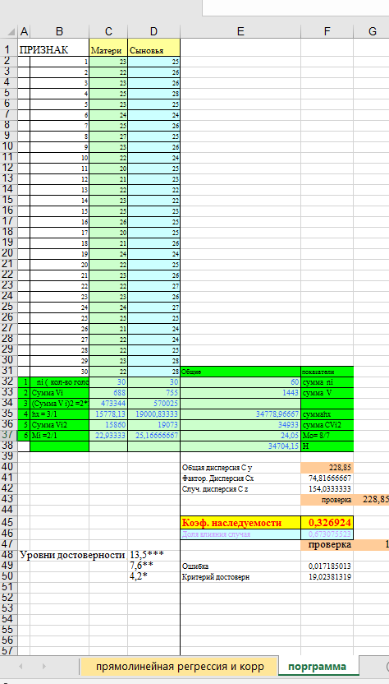
расчет коэффициента наследуемости через дисперсию

Slide 39
Применение Microsoft Office Excel» для прочих расчетов

Slide 40
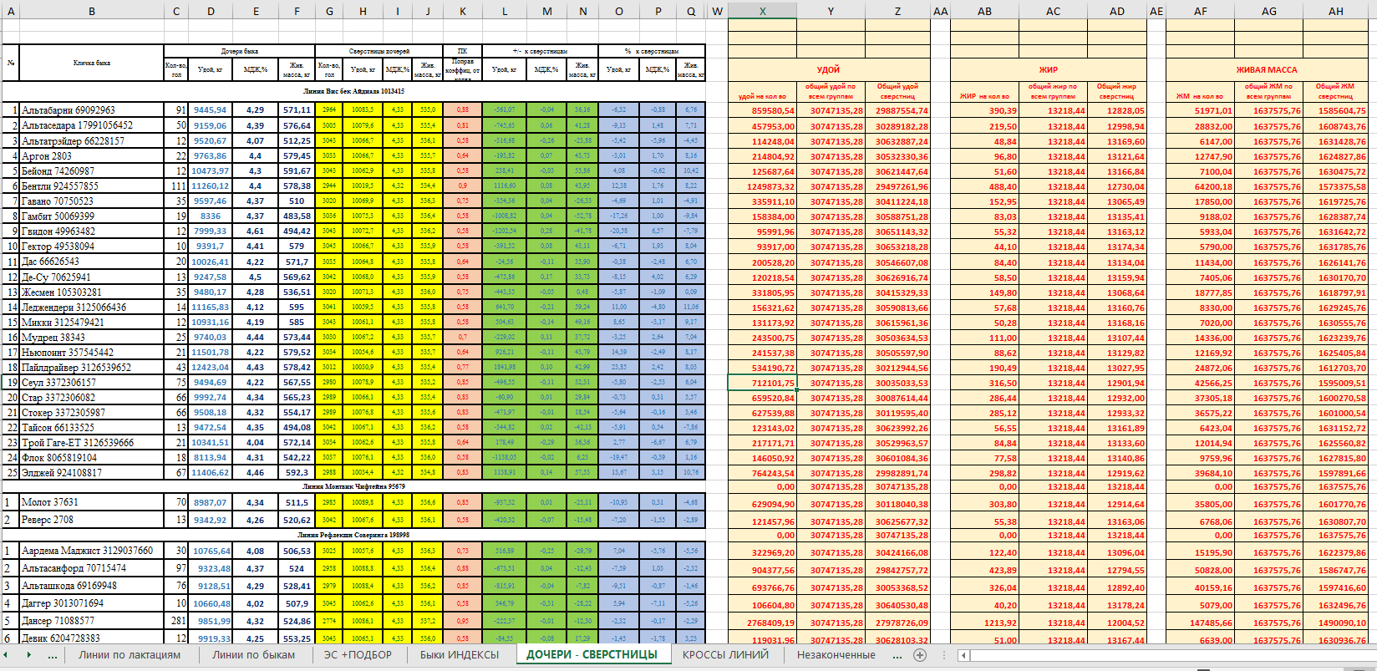
Оценка быков –производителей методом Д-С

Slide 41
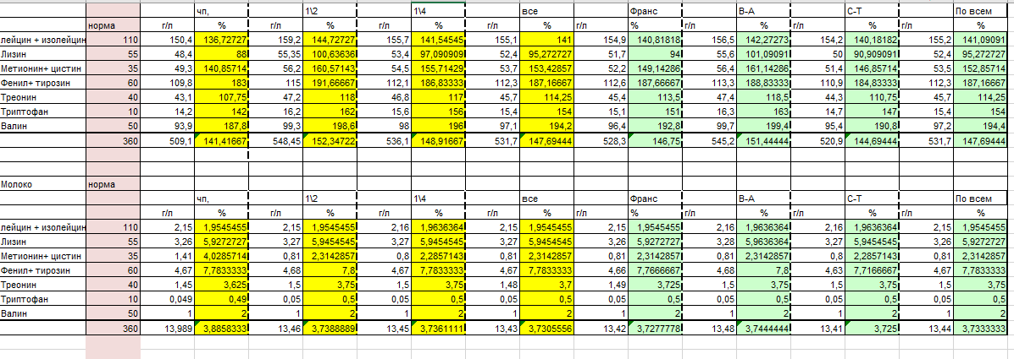
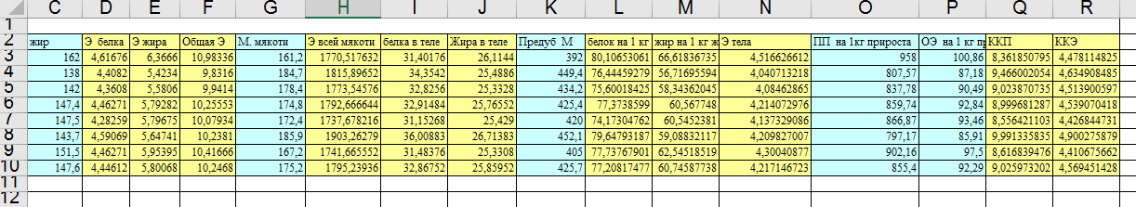
Аминокислотный скор
Конверсия протеина

Slide 42
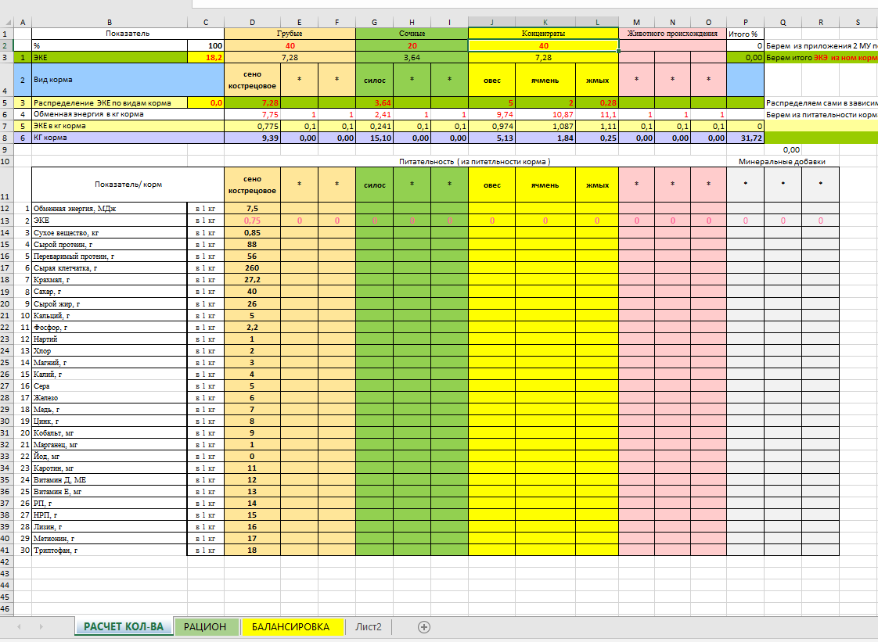
Расчет рациона

Slide 43
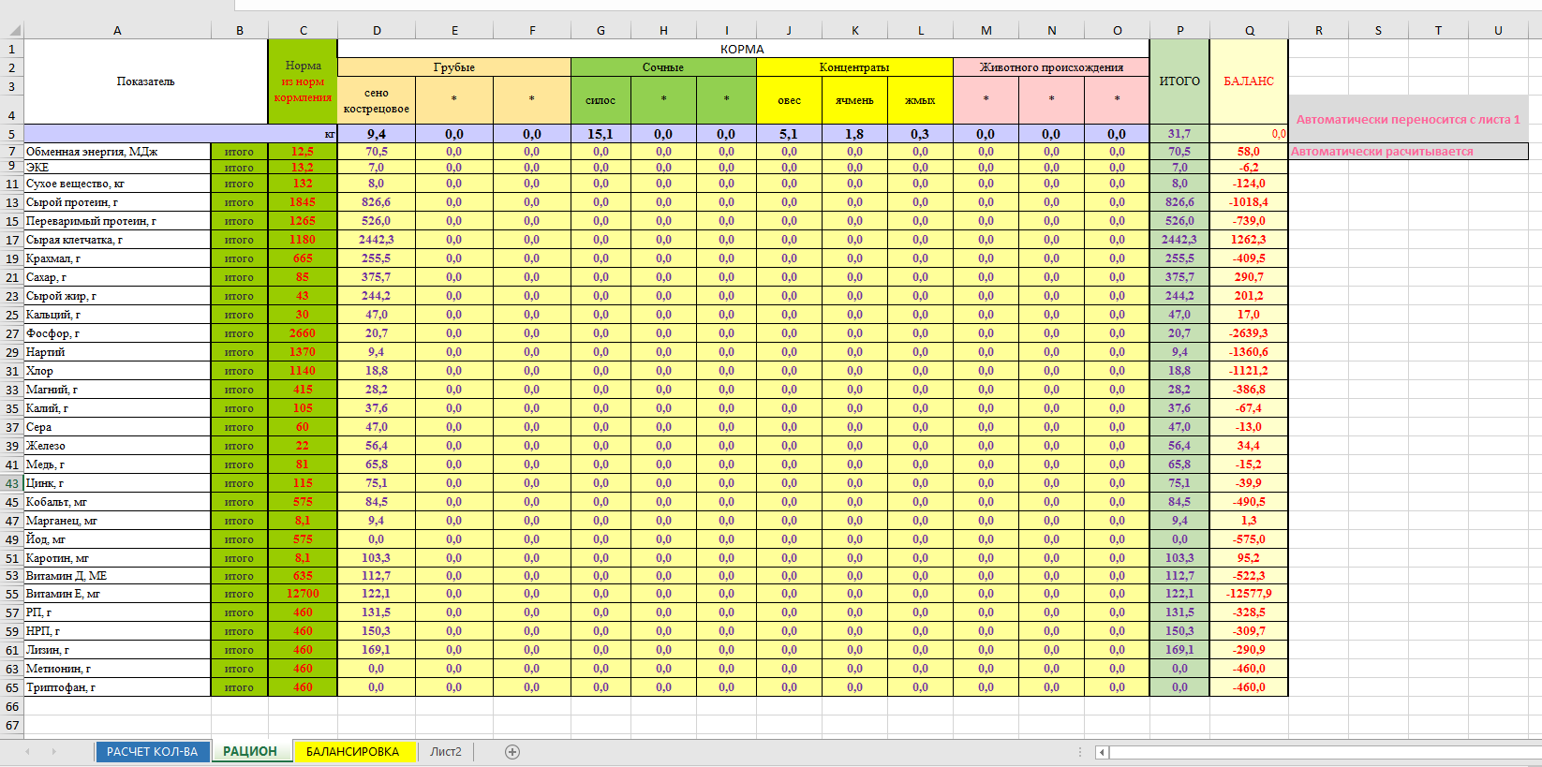

Slide 44
Спасибо за внимание!

